Slide 1
3d shop
Filip Vojnovski

Slide 2
Можности на апликацијата
Креирање нови корисници и автентикација
Додавање нови 3д модели
Преглед на 3д модели на клиентска страна
Купување 3д модели
Продажба на 3д модели

Slide 3
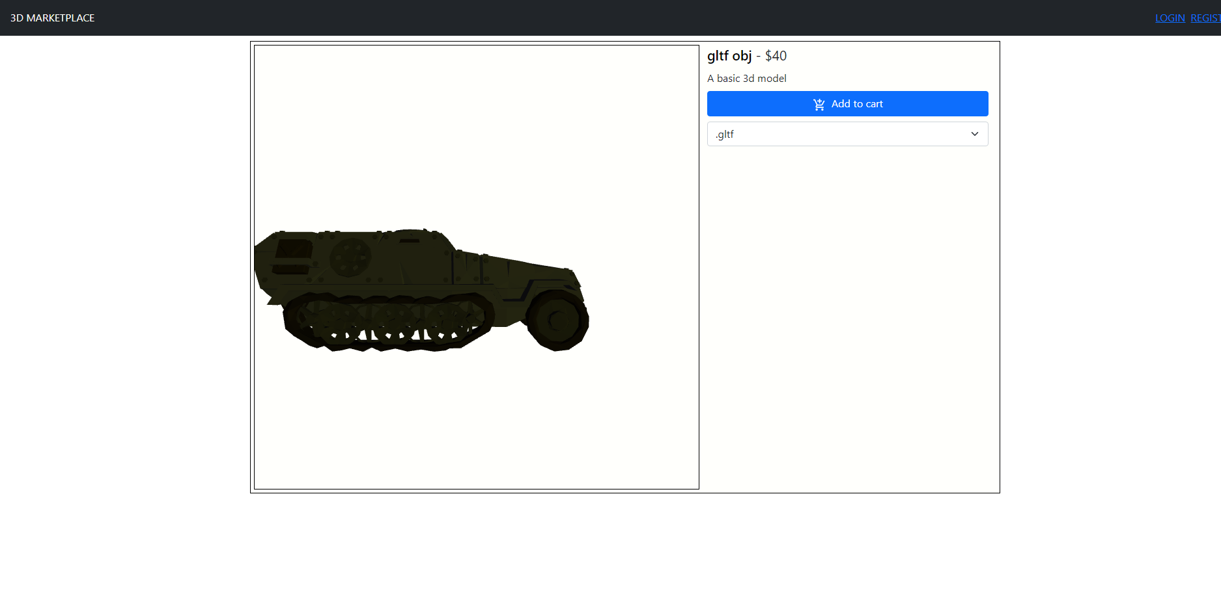
Прикажување на 3D модели со React Three

Slide 4
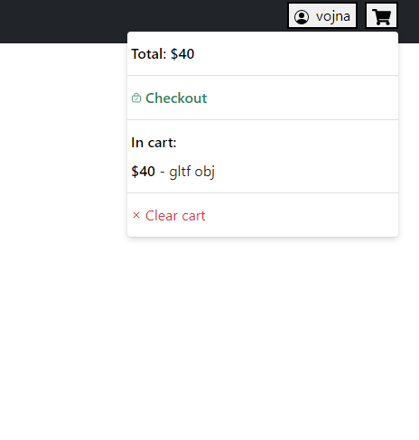
Користење на shopping cart

Slide 5
Можности на корисници
Симнување на 3д модели
Приказ на извршени продажби

Slide 6
Користени технологии
Sqlite база на податоци
Laravel
Laravel file storage
Laravel sanctum
React
React Three

